Slide 1
Recomendaciones para la carga de los formatos de SIPOT

Slide 2
Aviso de privacidad simplificado
El Instituto Estatal de Transparencia, Acceso a la Información y Protección de Datos Personales, es el responsable del tratamiento de los datos personales que nos proporcione.
Los datos personales que recabemos los utilizaremos para las siguientes finalidades: Registro de participantes, datos de control, generar constancias respectivas, comunicación para seguimiento para conclusión de los cursos, aclaración de dudas, por algún error o imprecisión, notificación de cancelación o cambio de horario, fecha y/o sede.
Asimismo, podrá manifestar su negativa al tratamiento de sus datos personales, en las instalaciones del “INFO NL” ubicada en Av. Constitución # 1465-1 Pte., zona centro del municipio de Monterrey con Código Postal 64000, o por medio electrónico en el correo ut@infonl.mx.
En caso de que exista un cambio en el aviso de privacidad, lo haremos de su conocimiento a través de la página https://infonl.mx/proteccion-de-datos-personales/avisos-de-privacidad o bien, de manera presencial en nuestras instalaciones.

Slide 3
Objetivo General:
Al finalizar el curso, las personas asistentes identificarán las recomendaciones para el correcto llenado de los formatos de SIPOT de la Plataforma Nacional de Transparencia, con base a los lineamientos técnicos generales, para así, mejorar la publicación de las obligaciones de Transparencia de acuerdo con la normativa aplicable.

Slide 4
Contenido temático
1.- Verificaciones.
2.- ¿Qué es la PNT?
3.- Recomendaciones para la carga de formatos de SIPOT.
4.- Herramientas básicas para el llenado de formatos de SIPOT.
5.- Reforma a los Lineamientos Técnicos Generales.

Slide 5
En las verificaciones se revisa que:
La información publicada cumpla con lo que establecen los criterios.
La información publicada deberá atender los tiempos establecidos en la Tabla de Actualización y Conservación.

Slide 6
La Plataforma Nacional de Transparencia (PNT)
Es un sistema electrónico que permite a la ciudadanía acceder a la información pública de los sujetos obligados y se integra los siguientes por los siguientes módulos:
SISAI
SIPOT
SIGEMI-SICOM
El Sistema de Portales de Obligaciones de Transparencia, o SIPOT es un espacio virtual que integra y pone a disposición pública información de todos los sujetos obligados de México.

Slide 7
Recomendaciones para la carga de los formatos de SIPOT
En los formatos de Excel:
Evitar agregar filas y/o columnas extras.
Evitar subrayar texto, agregar color a celdas, uso de negrita.
Eliminar columnas predeterminadas del formato.

Slide 8
Recomendaciones para la carga de los formatos de SIPOT
En los formatos de Excel:
Revisar pestañas en la parte inferior.
Evitar modificar “Hiddens”.
Llenar tablas secundarias en caso necesario.

Slide 9
Recomendaciones para la carga de los formatos de SIPOT
Criterio “Nota”
Atender que la información tenga congruencia con lo que se pretende justificar.
Realizar aclaraciones cuando no se haya generado información, o bien, no se encuentre en posesión del sujeto obligado, por no contar con facultades, competencias y/o funciones conforme a su normativa.
Criterio hipervínculo
Deberá dirigir a la información que el criterio solicita, de manera directa, actualizada y congruente.
Evitar que los hipervínculos dirijan a portales de internet no específicos.
Criterio “No Dato”
No es necesario utilizar la leyenda “No dato”, “NA”, “No aplica”, etc.
Validar que al abrirlos funcionen.
Cuando la información no fue generada, se recomienda dejar en blanco el criterio, SIEMPRE JUSTIFICANDO la falta de información en el apartado de “Nota”.

Slide 10
Recomendaciones para la carga de los formatos de SIPOT
Datos Abierto
Hacer uso de formatos que permita la reutilización de la información.
Homologación
Cuando una obligación de transparencia tenga varios formatos, (A1, A2), y la información se relacione entre sí, verificar que sea congruente entre los mismos.
Llenado de formatos
Llenar los formatos siguiendo lo establecido en los Lineamientos Técnicos Generales y sus anexos.
Ej. Usar texto extraíble del PDF y no gráficos.
Ej. Nómina, organigrama, puestos y vacantes.

Slide 11
Recomendaciones para la carga de los formatos de SIPOT
Período de la información
Si se trata de información mensual, trimestral o anual, cargar de esa manera.
Fecha de actualización
Actualización: Fecha en la que se generó o modificó la información; “fecha de corte”.
Registros duplicados
Bajar y en su caso, resguardar la información.
Llenado de tablas
Eliminar información de la Plataforma.
Si no se justifica, si reduce calificación, ya que ahí se realiza el desglose de información.
Si no se generó, no llenarlas y justificar en nota.

Slide 12
Recomendaciones para la carga de los formatos de SIPOT
Campo Sexo
(Hombre/Mujer)
Llenarlo en formatos que así lo requiera.
Perspectiva de género
Se eliminan los artículos El, La, Las, Los, etc. y se agrega entre paréntesis lo opuesto a lo que se va a redactar.
Métodos: Observación, escritura del nombre o acta de nacimiento.
Si no se llena, motivo de PIOT.
Ejemplo: Director(a) Nombre completo. - Ej. Director(a) Víctor Martínez -
Dirección Jurídica/ de Recursos Humanos/ de Capacitación.
Directora(o) Nombre completo - Ej. Directora(o) Judith Méndez -

Slide 13
Recomendaciones para la carga de los formatos de SIPOT
No se dejará en blanco:
Ejercicio.
Período que se informa.
Unidad administrativa responsable de la información.
Fecha de actualización.
Nota*.
*Cuando se requiera.

Slide 14
Herramientas para el correcto llenado de los formatos SIPOT
Tablas de Aplicabilidad de los sujetos obligados 2025 | Listado donde se describen los artículos y las fracciones de las obligaciones de transparencia que corresponden a cada sujeto obligado del estado, conforme a su naturaleza.
Tabla de Actualización y Conservación de la Información 2025 | Tabla que indica desde cuándo se debe conservar la información pública y cada cuándo debe actualizarse.
Lineamientos Técnicos Generales para la publicación Estatales | Guías que describen a detalle el contenido de cada fracción de los artículos 95 al 108 de la Ley de Transparencia y Acceso a la Información Pública del Estado de Nuevo León y ayudan así a los sujetos obligados a tener una mejor noción de cómo llenar cada formato que se carga en el SIPOT.
Página de internet: https://infonl.mx/acceso-a-la-informacion/documentos-sipot

Slide 15
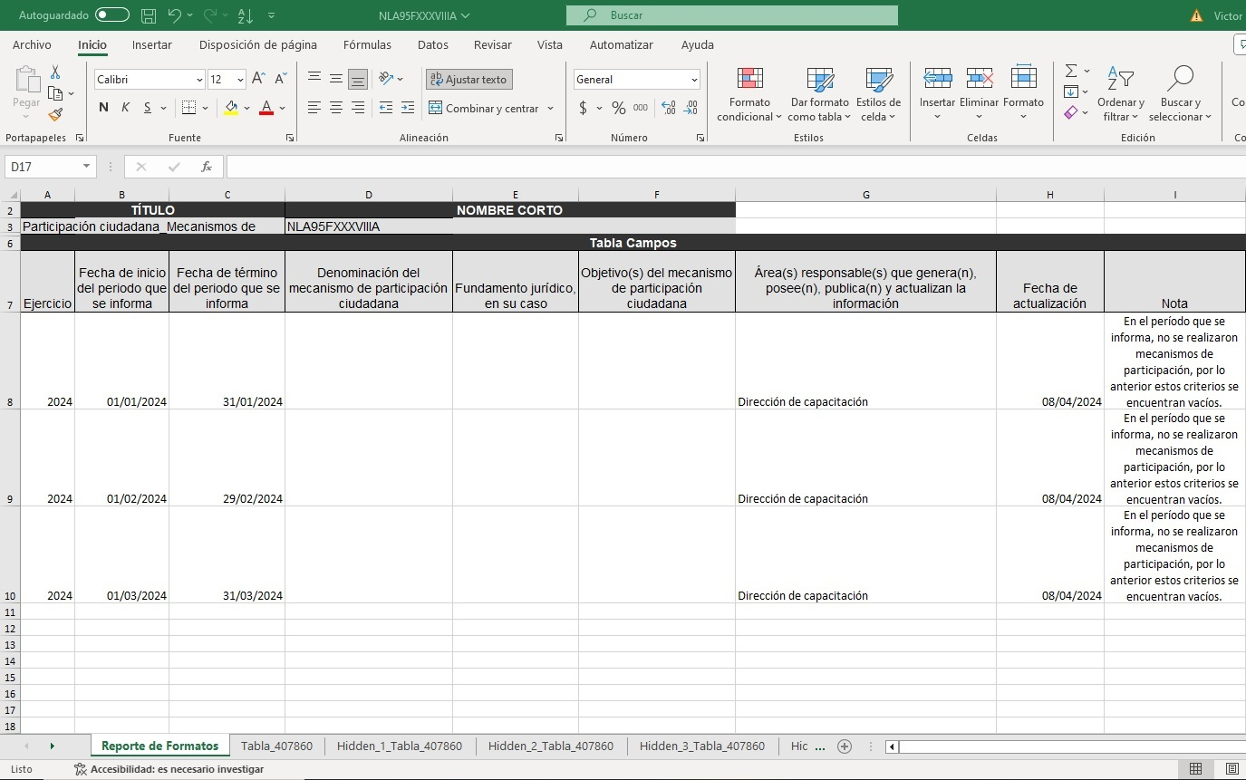
Recomendaciones para la carga de los formatos de SIPOT
Ejemplo de formato correcto

Slide 16
Reforma a los Lineamientos Técnicos Generales 2024
INAI la aprueba el 29 de enero de 2024
Revisar conservación de la información
INFONL los aprueba el 13 de marzo de 2024
Ej. Directorio. - Antes vigente; - Ahora vigente y ejercicio anterior.
Todos los formatos se modificaron.
Se elimina fecha de validación
Formatos: Modificación, unificación y derogación.
Formatos A y B, en uno mismo. (Ej. Licitaciones)
No fracciones, solo incisos. (Ej. Jubilados, se elimina inciso A

Slide 17
En las fracciones que presentaron cambios en la Conservación de la información
Información vigente
Resguardar la información y eliminar aquella que no cumpla este criterio. (Aquel mes que no corresponda a la publicación).
Conservación de la información.
De acuerdo con la última reforma a los Lineamientos Técnicos, no es a modo retroactivo.
Tabla de actualización y conservación
Revisar la Tabla de Actualización y Conservación de la página institucional por alguna posible modificación y cumplir con lo que marca en la misma.
Cargar el mes correspondiente en la PNT.
Ejemplo, si se conserva un ejercicio anterior:
Se conserva la información desde enero hasta diciembre 2024.
Dicha conservación se cumplirá hasta el ejercicio 2025.
Realizar este ejercicio en los meses posteriores.
Descargar nuevamente.

Slide 18
¡GRACIAS!

